Slide 1
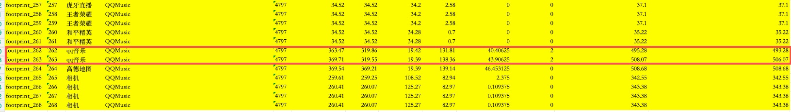
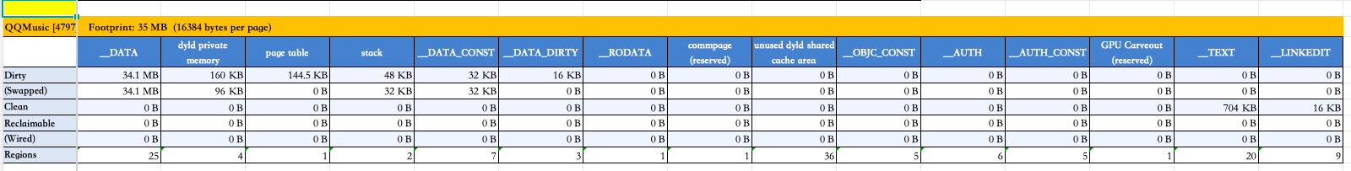
数据分析-内存压缩（三方应用）
261-262-264:

Slide 2
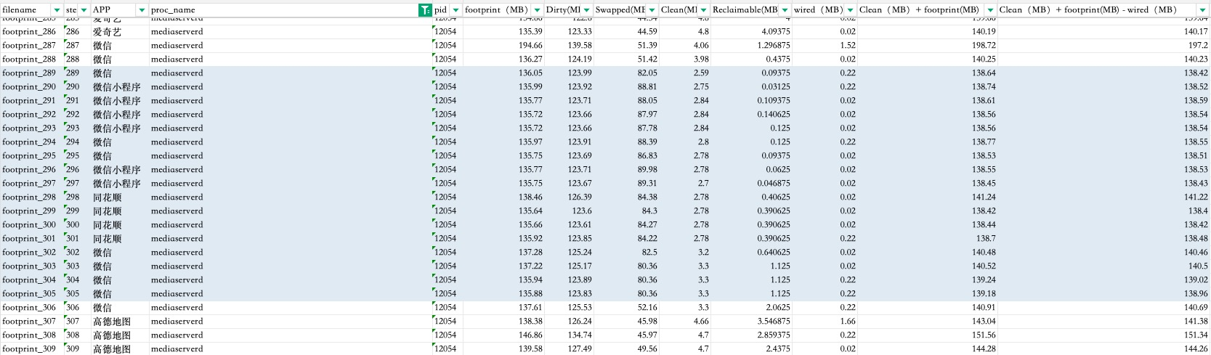
数据分析-内存压缩（系统应用）
288-289-305-306:

Slide 3
数据分析-总体对比
iPhone 14 Pro Max(6G + 128) iOS16.1
内核占用 （MB） | 内核占用子项 | 动态模型
 | VM_KERN_COUNT_WIRED_残余 | 117
 | zones | 242
 | Others (wired initial) | 218
 | VM_KERN_MEMORY_STACK | 2
 | VM_KERN_MEMORY_PTE | 111
 | 内核总和 | 689
驱动占用 （MB） | 驱动占用子项 | 动态模型
 | other | 33
 | com.apple.AGXG15P_A0 | 34
 | com.apple.driver.xxx | 353
 | com.apple.iokit.xxx | 75
 | 驱动总和 | 495
总和 | 内核+驱动 | 1184
CHZ(8G + 256) B138SP18_6.0
内核占用 （MB） | 内核占用子项 | 动态模型
 | 内核服务 | 235
 | SUnreclaim | 274
 | KObject | 65
 | DireAllocate | 26
 | anon_swap_meta | 34
 | VmemmapRsvTotal | 122
 | ActvStack | 60
 | PageTables | 197
 | 内核总和 | 979
 | CHZ 6G + 128G 占用测算 | 51.5
 | GAP | 238.5
驱动占用 （MB） | 驱动占用子项 | 动态模型
 | CmaUsed | 49
 | LDKSlabUnreclaim | 101
 | UDrvUsed - VmemmapRsvTotal | 64
 | IonTotalUsed | 722
 | GpuTotalUsed | 715
 | 驱动总和 | 1651
总和 | 内核+驱动（含ION，GPU） | 2630
IOS 仅具备 iPhone 14 Pro Max 6G+128G 可越狱，iOS 版本为 iOS 16.1。
驱动统计包含Ion、GPU；
CHZ 存储256G相比128G，元数据增加156K / 1G存储× ️(256-128) G = 19.5M； 存储管理开销跟随纪要。
iPhone 14 Pro Max 内存 6G 相比 CHZ 8G，VMEMMAP管理开销更小：按每 4K 内存页对应64 Byte结构体折算，管理开销减少64B/4KB 内存×(8-6)G=32M。
Notes:
CmaUsed 49
KDrvUsed 0 (维测开关未打开)
UdrvUsed - IonTotalUsed - GpuTotalUsed 186
驱动总和 235
GAP -260
内核+驱动 1214

Slide 4
数据分析-总体对比
iPhone 14 Pro Max(6G + 128) iOS16.1
内核占用 （MB） | 内核占用子项 | 动态模型
 | VM_KERN_COUNT_WIRED_残余 | 117
 | zones | 242
 | Others (wired initial) | 218
 | VM_KERN_MEMORY_STACK | 2
 | VM_KERN_MEMORY_PTE | 111
 | 内核总和 | 689
驱动占用 （MB） | 驱动占用子项 | 动态模型
 | other | 33
 | com.apple.AGXG15P_A0 | 34
 | com.apple.driver.xxx | 353
 | com.apple.iokit.xxx | 75
 | 驱动总和 | 495
总和 | 内核+驱动 | 1184
CHZ(8G + 256) B138SP18_6.0
内核占用 （MB） | 内核占用子项 | 动态模型
 | 内核服务 | 235
 | SUnreclaim | 274
 | KObject | 65
 | DireAllocate | 26
 | anon_swap_meta | 34
 | VmemmapRsvTotal | 122
 | ActvStack | 60
 | PageTables | 197
 | 内核总和 | 979
 | CHZ 6G + 128G 占用测算 | 51.5
 | GAP | 238.5
驱动占用 （MB） | 驱动占用子项 | 动态模型
 | CmaUsed | 49
 | KDrvUsed | 0
 | UdrvUsed - IonTotalUsed - GpuTotalUsed | 330
 | 驱动总和 | 379
 | GAP | -116
总和 | 内核+驱动（不含ION，GPU） | 1358
IOS 仅具备 iPhone 14 Pro Max 6G+128G 可越狱，iOS 版本为 iOS 16.1。
单框架驱动内存
= CMA内存 + UDK驱动内存占用 + LDK驱动内存占用
= CmaUsed + KDrvUsed + (UdrvUsed - IonTotalUsed - GpuTotalUsed)
驱动统计不包含Ion、GPU；
CHZ 存储256G相比128G，元数据增加156K / 1G存储× ️(256-128) G = 19.5M； 存储管理开销跟随纪要。
iPhone 14 Pro Max 内存 6G 相比 CHZ 8G，VMEMMAP管理开销更小：按每 4K 内存页对应64 Byte结构体折算，管理开销减少64B/4KB 内存×(8-6)G=32M。
Notes:
CmaUsed 49
KDrvUsed 0 (维测开关未打开)
UdrvUsed - IonTotalUsed - GpuTotalUsed 186
驱动总和 235
GAP -260
内核+驱动 1214

Slide 5
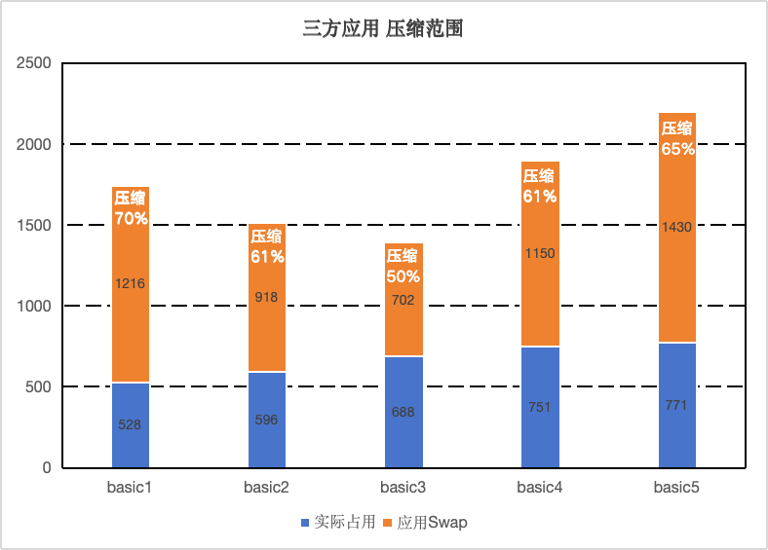
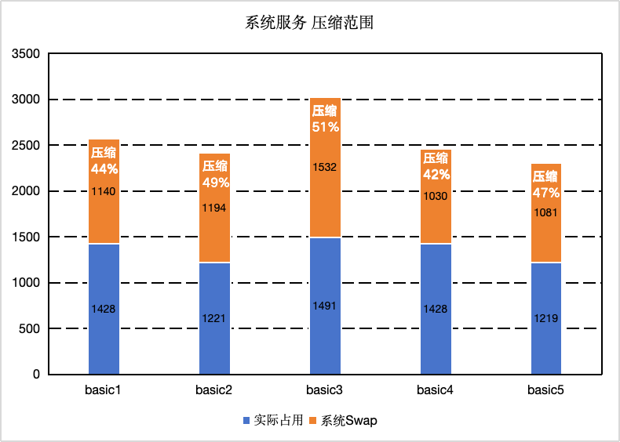
数据分析-内存压缩
三方应用推入后台，基本上全部压缩；前台三方应用压缩率较后台三方应用低。
系统服务压缩率较低，但不同系统服务压缩率各不相同。
iOS内存压缩比（均值为2.77）
(MB) | Basic1 | Basic2 | Basic3 | Basic4 | Basic5
压缩前总量 | 165152 | 144267 | 155774 | 153891 | 177770
压缩后总量 | 66255 | 49599 | 53667 | 52311 | 70430
压缩比 | 2.50 | 2.94 | 2.92 | 2.95 | 2.54
内存压缩比 = Pages stored in compressor / Pages occupied by compressor

Slide 6
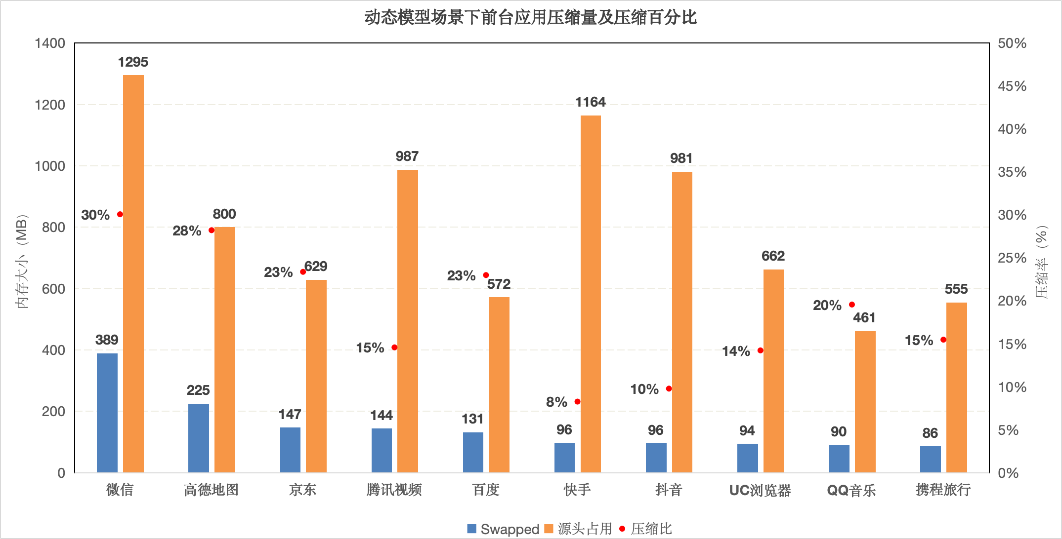
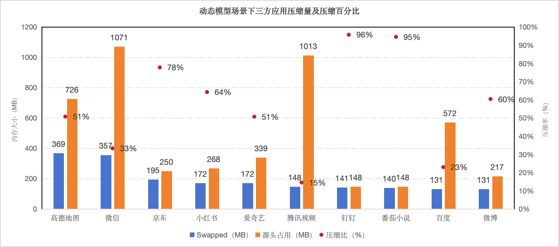
数据分析-内存压缩（三方应用）
* 此为根据log确定前台的应用，并按照其在前台的采样点筛选出来取平均值。
* 三方应用中由于有长尾数据，所以把低于40M的数据去掉后进行取平均值排序

Slide 7
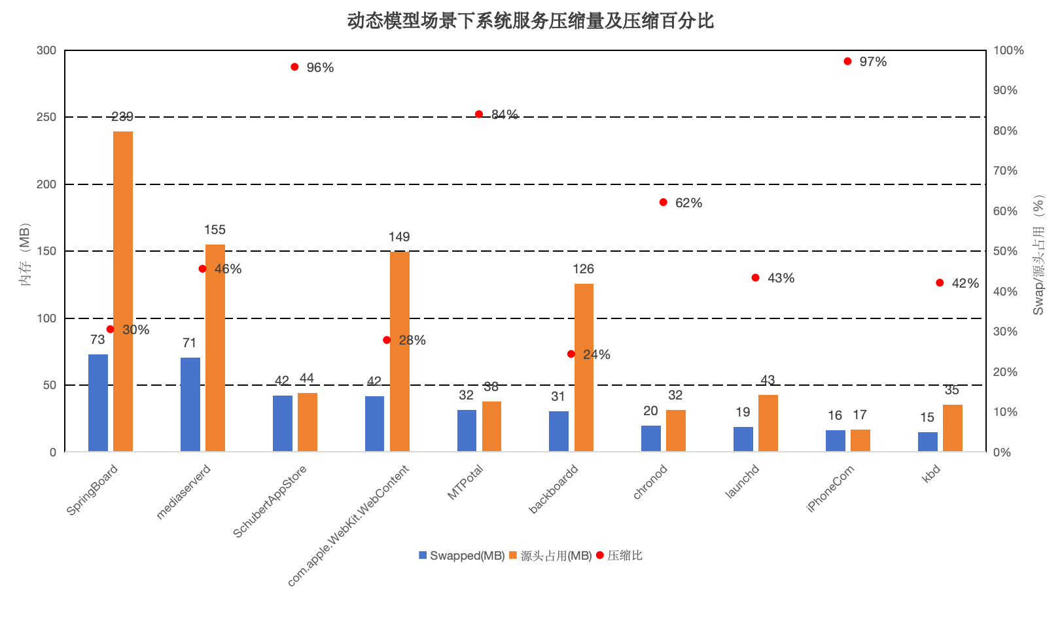
数据分析-内存压缩（系统应用）
优先级高、高频交互的系统服务（如 SpringBoard、mediaserverd、backboardd），享受低压缩率，确保系统丝滑。
低频后台、处于休眠的服务，面临极高压缩率，被释放空间。动态模型中系统服务的内存大小为时长的加权平均值。

Slide 8
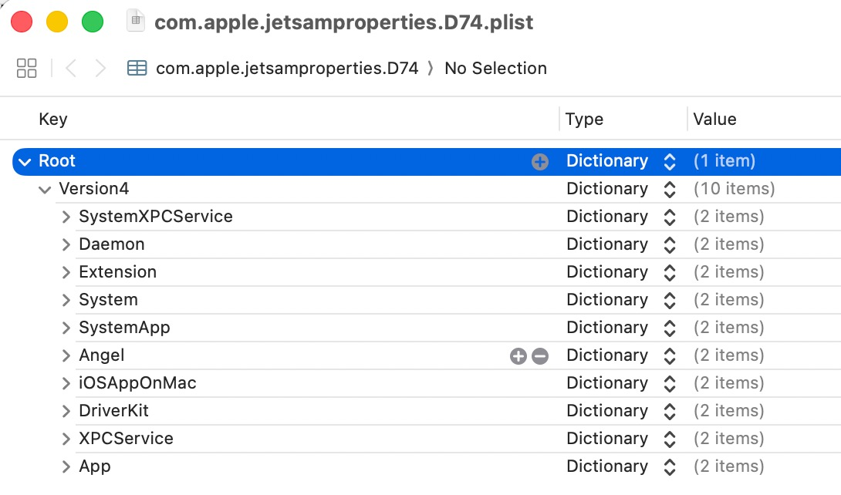
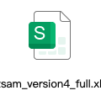
com.apple.jetsamproperties.D74.plist
越狱iphone14 promax上 /System/Library/LaunchDaemons/com.apple.jetsamproperties.D74.plist
内存相关：
ActiveSoftMemoryLimit — 进程前台运行时的软内存上限（MB），超过会触发 pressured-exit 警告
ActiveHardMemoryLimit — 前台运行时的硬内存上限，超过直接被 jetsam 杀死
InactiveSoftMemoryLimit — 后台时的软内存上限
InactiveHardMemoryLimit — 后台时的硬内存上限，超过直接杀死
-1 代表"无限制"，通常赋给不可被杀死的关键进程
Jetsam查杀优先级：
JetsamPriority — 数字越大越不易被杀死，范围 20～210
资源限制
ThreadLimit — 最大线程数
SoftPortLimit / HardPortLimit — Mach port 数量限制
LogicalWritesLimit — 写入磁盘的逻辑字节上限（KB/s）
EnablePressuredExit — 是否允许在内存压力下主动退出
EnergyEfficiencyMode — 能效模式，Efficient（节能）或 UserInterface（交互优先）
AlwaysSIGTERMOnShutdown — 关机时总是发 SIGTERM 而非 SIGKILL
MallocNanoZone / MallocSpaceEfficient — 内存分配器行为
仅 Extension 扩展类有的
PosterProvider_* — 锁屏小部件（海报组件）的渲染/编辑/更新内存配额，针对 iOS 17 新的 poster 壁纸功能
仅 System 类有的
KernelHighWaterMark — 内核内存水位线（80 MB）
DarkBootSystemUIHardLimit — 暗启动时 SystemUI 的内存硬限（140 MB）
UserReclaimableLimit — 用户可回收内存阈值（70 MB）
内核 > 系统守护进程（Daemon） > 系统 App(SystemApp) > XPC 服务(SystemXPCService XPCService) > 扩展(Extension) > 普通 App(App)
优先级范围
最高 210 — ReportCrash / sharktrace
200 — notifyd（通知系统）
190 — CommCenter（蜂窝通信）
180 — 系统核心（大多数守护进程）
160 — SpringBoard / backboardd
140 — 大多数系统服务
40 — 普通进程默认值最低
20 — IOAccelMemoryInfoCollector
内存限制前几名:
mediaserverd 2960 MB
mediaplaybackd 1600 MB
WebKit WebContent 1536 MB
avconferenced 1024 MB

Slide 9
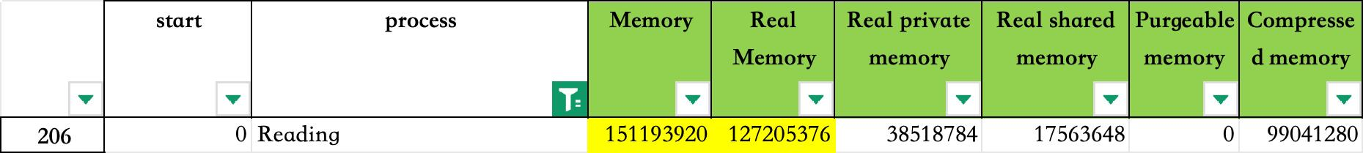
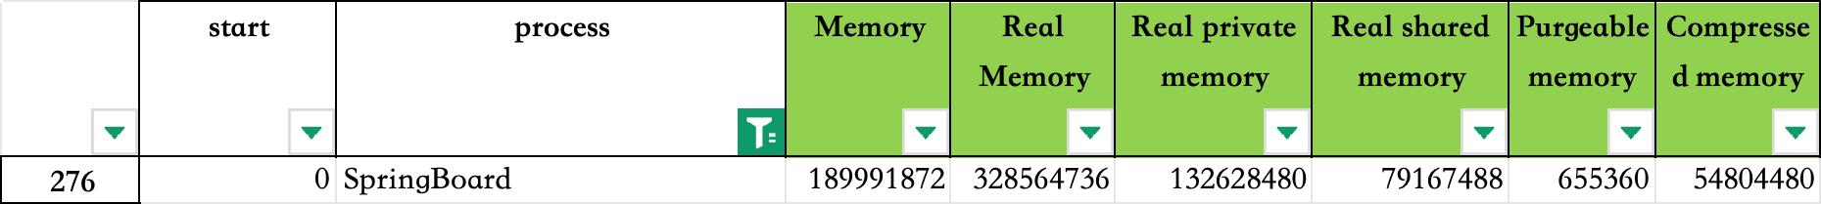
Instruments里面的real-mem含义
证明1：
文件 | 采集工具 | 单位 | 记录数
PerformanceDynamic_..._res.xlsx | xctrace（Activity Monitor 方式） | bytes | 7,307行
footprint_all.xlsx | footprint 命令（json版） | MB | 5,096行
res_summary.xlsx | resident_mem_ios程序 | bytes | 5,103行
Instruments：
Instruments里面
1.Memory: memory-physical-footprint (物理内存足迹)
在 res_summary.xlsx 中：等同于 footprint 字段。
在 footprint_all.xlsx 中：对应 footprint（MB） 字段。。
2.Real Mem: memory-real (实际使用的物理内存，即 RSS - Resident Set Size)
在 res_summary.xlsx 中：完全等于 resident_size 字段。数值分毫不差，单位为 字节 (Bytes)。
在 footprint_all.xlsx 中：宏观等于 Dirty(MB) + Clean(MB) 等长期驻留在 DRAM 中的部分总和。
3.Compressed Memory(压缩内存)
在 footprint_all.xlsx 中：主要对应 Swapped(MB) 字段。因为 iOS 没有传统的磁盘交换区，苹果通常使用 Swapped 这个词来指代 内存压缩技术。当内存不足时，不活跃的内存会被压缩。
4.Purgeable Memory (可清除内存)
在 footprint_all.xlsx 中：直接对应 Reclaimable(MB) (可回收内存) 字段。内存吃紧时可以直接丢弃并重新分配。
5.real-private-memory (私有实际内存) / real-shared-memory (共享实际内存)
在 footprint_all.xlsx 中：real-private-memory 构成了 Dirty(MB)（脏内存）的核心部分。私有内存无法与其它进程共享，通常是被修改过且必须保存在物理 RAM 中的数据。
程序：
Footprint：151193920 Bytes ÷ 1024 ÷ 1024 ≈ 144.18 MB
证明2：
Instruments：
程序：
Footprint：189991872 Bytes ÷ 1024 ÷ 1024 ≈ 181.18 MB

Slide 10
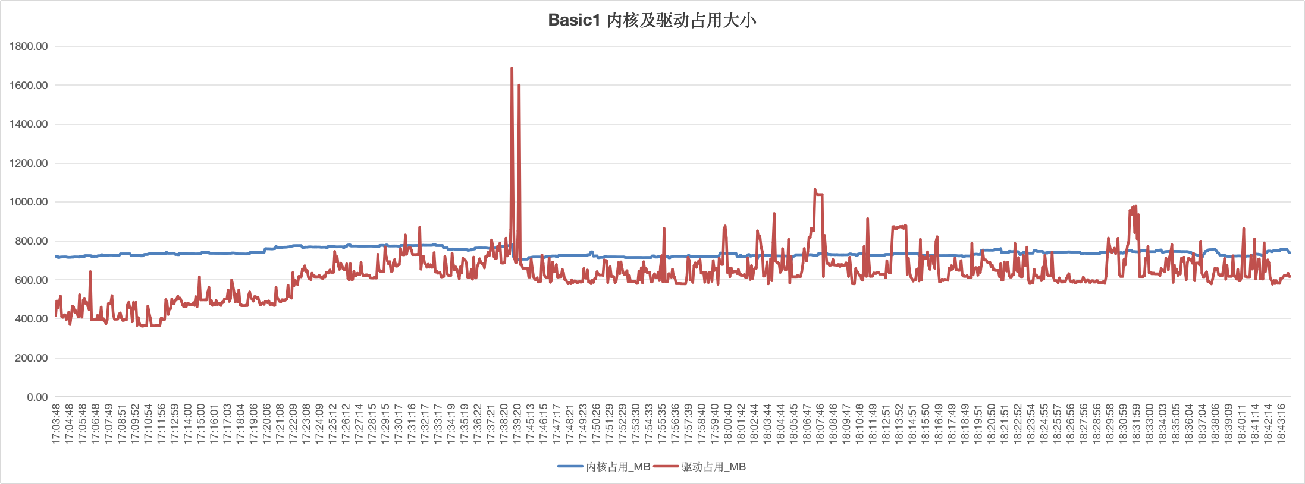
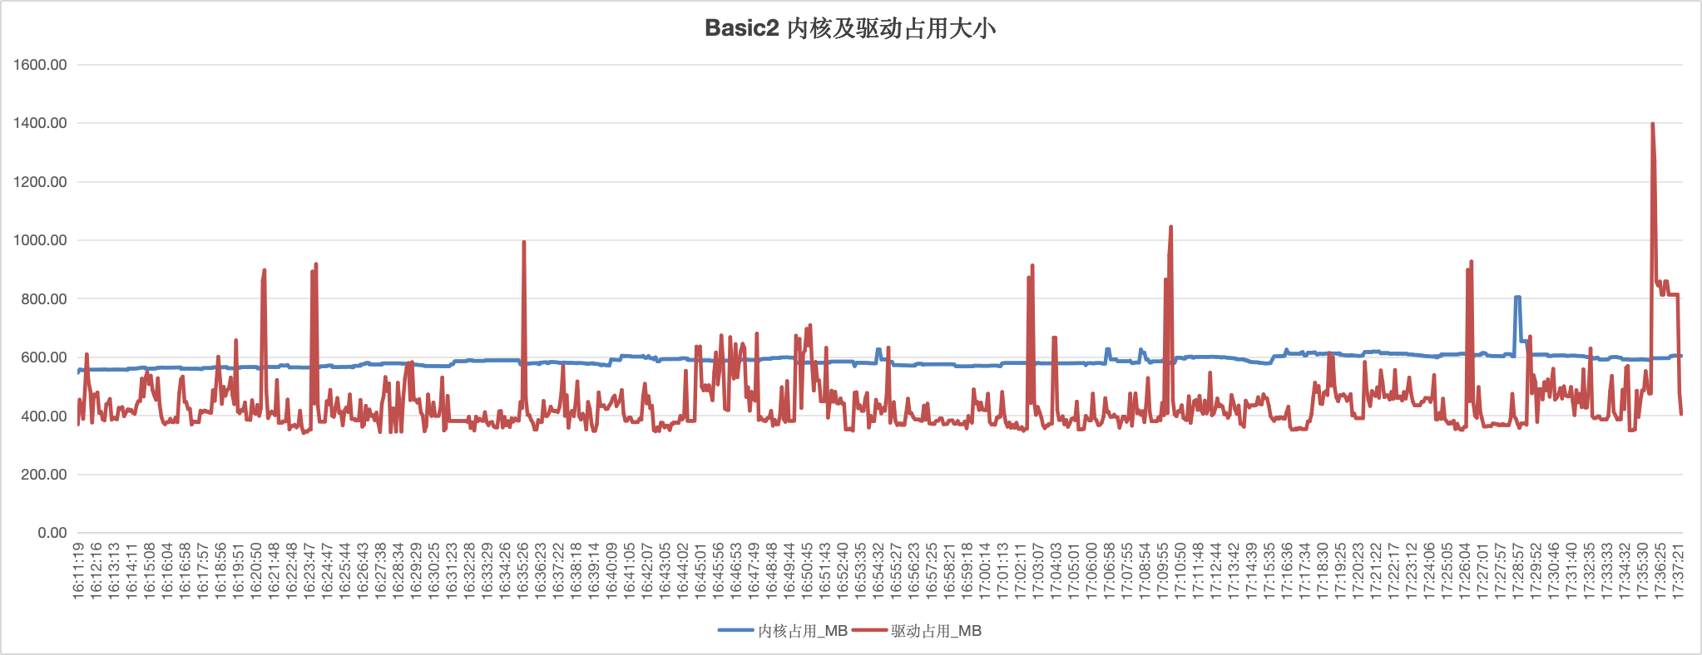
内核&驱动占用
公式：
内核占用 = (所有 VM_KERN_* + zones)
- VM_KERN_COUNT_BOOT_STOLEN
+ VM_KERN_COUNT_WIRED_残余
// 口径：单框架比iOS多1G存储，内存增加内核占用量级156kB。（已确认）
驱动占用 = sum(wired memory 中的 com.apple.*) - com.apple.filesystems.apfs
表3 测试一 Top48动态模型内核及驱动占用大小
 | 内核占用均值MB | 驱动占用均值MB
Basic1 | 737.62 | 629.11
Basic2 | 586.25 | 440.73
Basic3 | 628.81 | 437.87
Basic4 | 723.28 | 490.31
Basic5 | 749.33 | 476.27
图2-1 Basic1 内核及驱动大小（驱动占用异常点为抖音卡死）
内核占用均值约1GB，驱动占用约500MB。
高压场景：Basic1 的驱动占用均值最高，达到 629.11 MB ；Basic5 的内核占用均值最高，达到 749.33MB 。
低压场景：Basic2 和 Basic3 的整体表现较好，驱动占用均控制在 440 MB 左右（分别为 440.73 MB 和 437.87 MB） ，内核占用也相对较低（均在 750 MB 以下） 。
图2-2 Basic2 内核及驱动大小

Slide 11
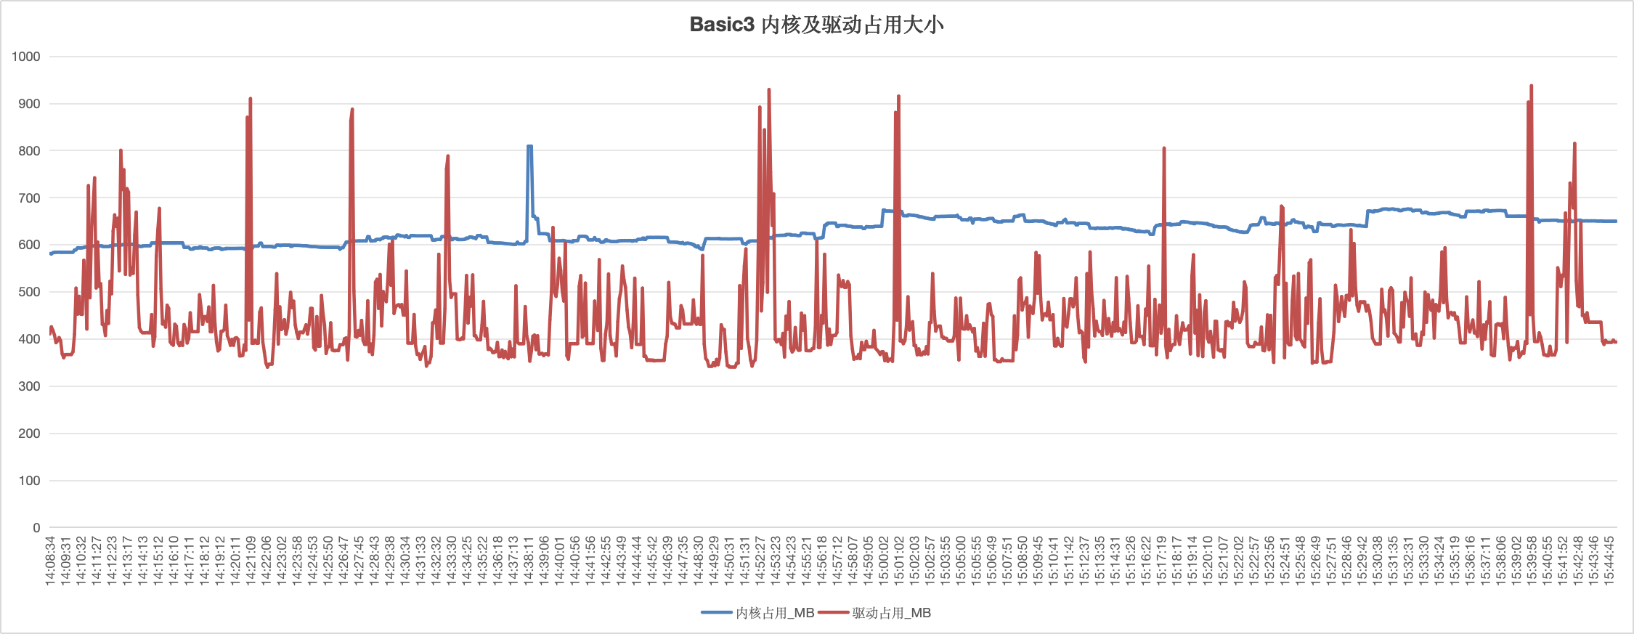
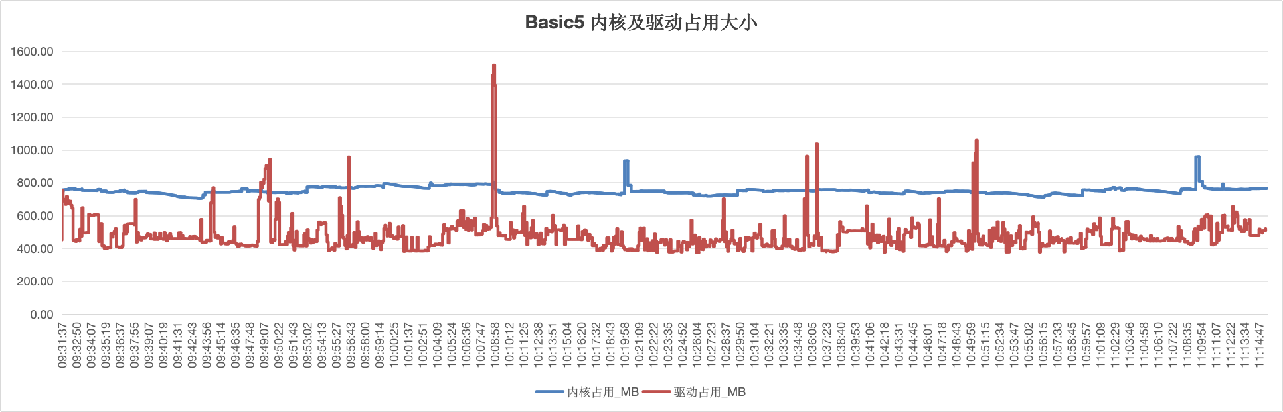
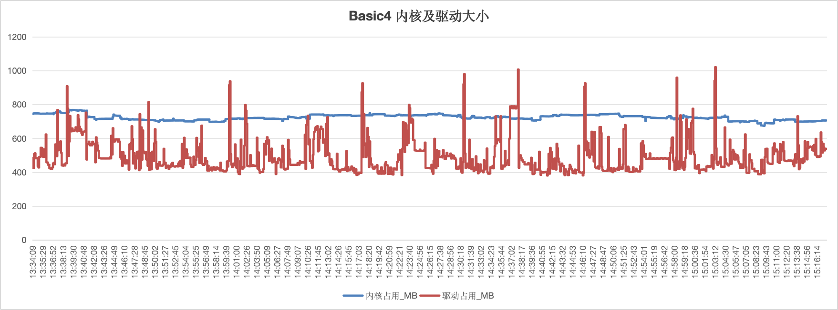
内核&驱动占用
图2-3 Basic3 内核及驱动大小
图2-5 Basic5 内核及驱动大小
内核表现相对稳定：在 Basic1 至 Basic5 的全程动态模型测试中，内核内存整体水位保持在 550MB ~ 750MB 之间，呈现规律性的平稳。
驱动波动剧烈：相比于内核，驱动内存波动受前台应用和具体操作动态模型影响。
单框架：驱动440MB；内核1042MB
iOS：驱动494.86MB；内核685.06MB（+58.5MB）
58.5MB = 156kB*(512-128)/1024
图2-4 Basic4 内核及驱动大小

